Slide 1


숙박 시설 추천 서비스
팀: 채찍파티

Slide 2

목표
1
데이터 수집
숙소 별 성수기 가격, 위치, BBQ 가능여부 등의 속성을 CSV 파일
2
선호도
사용자의 선호를 기반으로 숙박 시설의 특성과 매칭합니다.
3
RAG
분석된 데이터를 바탕으로 개인화된 추천 모델을 생성하여 최적의 숙박 시설을 제안합니다.

Slide 3
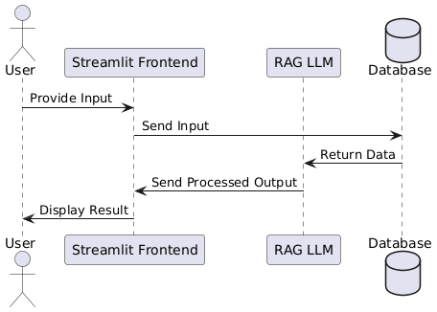
UML

Slide 4
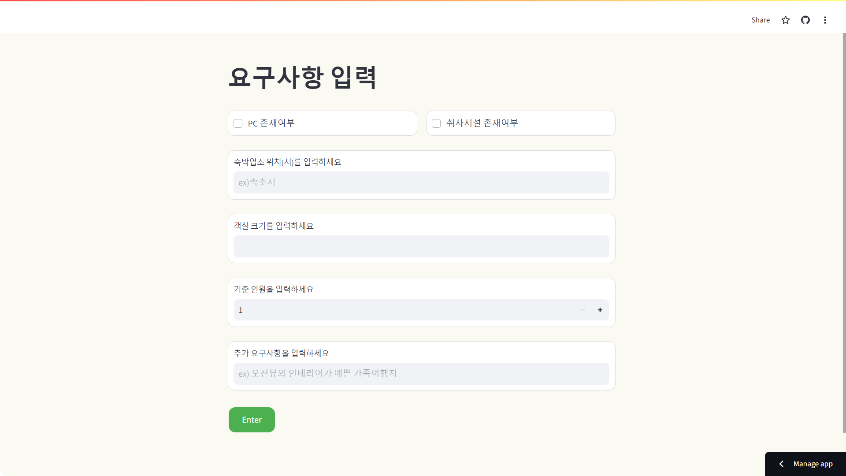
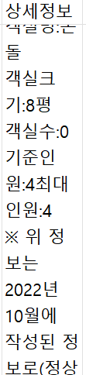

Slide 5
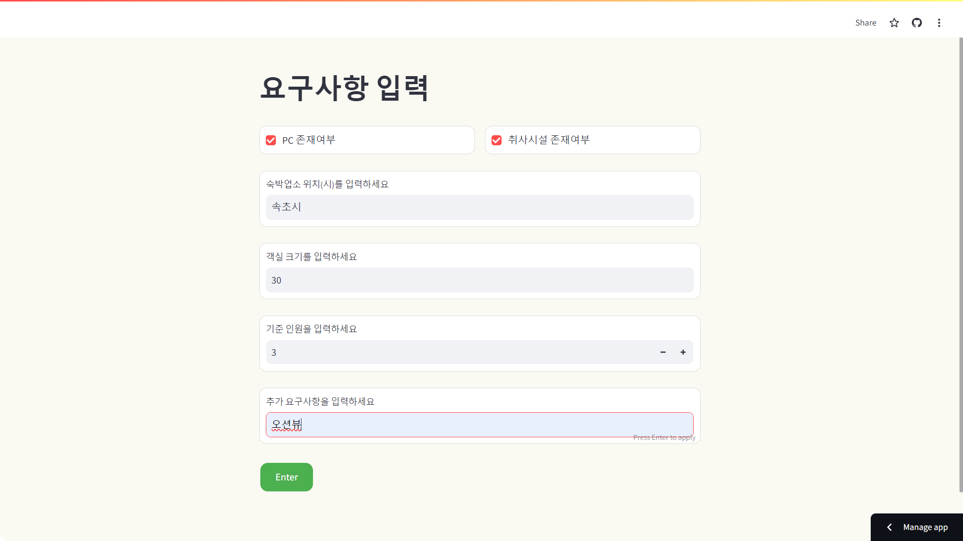

Slide 6
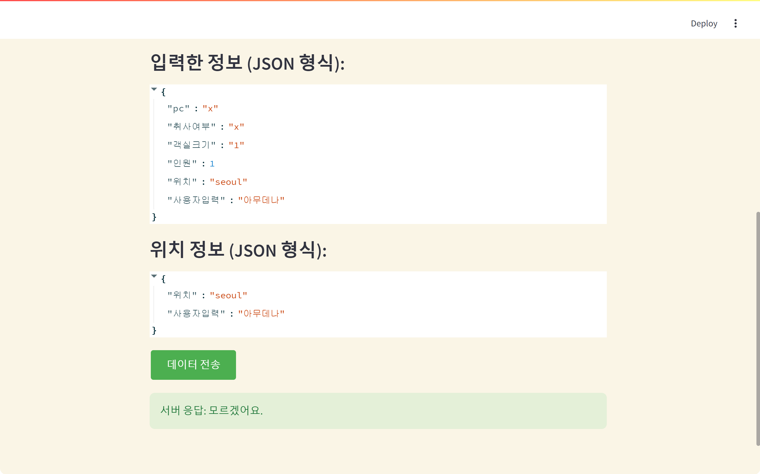

Slide 7
